Slide 1
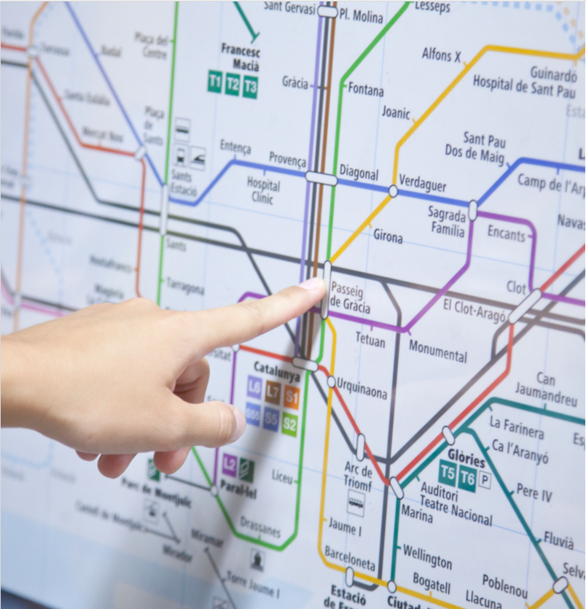
Dades tècniques de l’EMEF
Jornada ATM
26 d’octubre de 2021

Slide 2
Governança de l’EMEF
Licitacions externes
TREBALL DE CAMP
PAAE
Programa anual d’actuació estadística
IERMB
2003-2021
IDESCAT
2014-2021
Assessorament tècnic
Obtenció mostra
Publicacions
Treballs IERMB
INFORMES EMEF
(per àmbits | monogràfics)
Resum dades enquesta
DÍPTIC RESUM
(global del sistema)
Global, RMB, AMB, Barcelona ciutat
Mobilitat laboral, Mobilitat i Covid-19, mobilitat segons gènere, accessibilitat, metodologia EMEF...

Slide 3
Àmbit temporal del treball de camp
Edició | Gener |  |  |  | Febrer |  |  |  | Març |  |  |  | Abril |  |  |  | Maig |  |  |  | Juny |  |  |  | Juliol |  |  |  | Agost |  |  |  | Setembre |  |  |  | Octubre |  |  |  | Novembre |  |  |  | Desembre |  |  |  | Edició
2003 |  |  |  |  |  |  |  |  |  |  |  |  |  |  |  |  |  |  |  |  |  |  |  |  |  |  |  |  |  |  |  |  |  |  |  |  |  |  |  |  |  |  |  |  |  |  |  |  | 2003
2004 |  |  |  |  |  |  |  |  |  |  |  |  |  |  |  |  |  |  |  |  |  |  |  |  |  |  |  |  |  |  |  |  |  |  |  |  |  |  |  |  |  |  |  |  |  |  |  |  | 2004
2005 |  |  |  |  |  |  |  |  |  |  |  |  |  |  |  |  |  |  |  |  |  |  |  |  |  |  |  |  |  |  |  |  |  |  |  |  |  |  |  |  |  |  |  |  |  |  |  |  | 2005
2006 |  |  |  |  |  |  |  |  |  |  |  |  |  |  |  |  |  |  |  |  |  |  |  |  |  |  |  |  |  |  |  |  |  |  |  |  |  |  |  |  |  |  |  |  |  |  |  |  | 2006
2007 |  |  |  |  |  |  |  |  |  |  |  |  |  |  |  |  |  |  |  |  |  |  |  |  |  |  |  |  |  |  |  |  |  |  |  |  |  |  |  |  |  |  |  |  |  |  |  |  | 2007
2008 |  |  |  |  |  |  |  |  |  |  |  |  |  |  |  |  |  |  |  |  |  |  |  |  |  |  |  |  |  |  |  |  |  |  |  |  |  |  |  |  |  |  |  |  |  |  |  |  | 2008
2009 |  |  |  |  |  |  |  |  |  |  |  |  |  |  |  |  |  |  |  |  |  |  |  |  |  |  |  |  |  |  |  |  |  |  |  |  |  |  |  |  |  |  |  |  |  |  |  |  | 2009
2010 |  |  |  |  |  |  |  |  |  |  |  |  |  |  |  |  |  |  |  |  |  |  |  |  |  |  |  |  |  |  |  |  |  |  |  |  |  |  |  |  |  |  |  |  |  |  |  |  | 2010
2011 |  |  |  |  |  |  |  |  |  |  |  |  |  |  |  |  |  |  |  |  |  |  |  |  |  |  |  |  |  |  |  |  |  |  |  |  |  |  |  |  |  |  |  |  |  |  |  |  | 2011
2012 |  |  |  |  |  |  |  |  |  |  |  |  |  |  |  |  |  |  |  |  |  |  |  |  |  |  |  |  |  |  |  |  |  |  |  |  |  |  |  |  |  |  |  |  |  |  |  |  | 2012
2013 |  |  |  |  |  |  |  |  |  |  |  |  |  |  |  |  |  |  |  |  |  |  |  |  |  |  |  |  |  |  |  |  |  |  |  |  |  |  |  |  |  |  |  |  |  |  |  |  | 2013
2014 |  |  |  |  |  |  |  |  |  |  |  |  |  |  |  |  |  |  |  |  |  |  |  |  |  |  |  |  |  |  |  |  |  |  |  |  |  |  |  |  |  |  |  |  |  |  |  |  | 2014
2015 |  |  |  |  |  |  |  |  |  |  |  |  |  |  |  |  |  |  |  |  |  |  |  |  |  |  |  |  |  |  |  |  |  |  |  |  |  |  |  |  |  |  |  |  |  |  |  |  | 2015
2016 |  |  |  |  |  |  |  |  |  |  |  |  |  |  |  |  |  |  |  |  |  |  |  |  |  |  |  |  |  |  |  |  |  |  |  |  |  |  |  |  |  |  |  |  |  |  |  |  | 2016
2017 |  |  |  |  |  |  |  |  |  |  |  |  |  |  |  |  |  |  |  |  |  |  |  |  |  |  |  |  |  |  |  |  |  |  |  |  |  |  |  |  |  |  |  |  |  |  |  |  | 2017
2018 |  |  |  |  |  |  |  |  |  |  |  |  |  |  |  |  |  |  |  |  |  |  |  |  |  |  |  |  |  |  |  |  |  |  |  |  |  |  |  |  |  |  |  |  |  |  |  |  | 2018
2019 |  |  |  |  |  |  |  |  |  |  |  |  |  |  |  |  |  |  |  |  |  |  |  |  |  |  |  |  |  |  |  |  |  |  |  |  |  |  |  |  |  |  |  |  |  |  |  |  | 2019
2020 |  |  |  |  |  |  |  |  |  |  |  |  |  |  |  |  |  |  |  |  |  |  |  |  |  |  |  |  |  |  |  |  |  |  |  |  |  |  |  |  |  |  |  |  |  |  |  |  | 2020
2021 |  |  |  |  |  |  |  |  |  |  |  |  |  |  |  |  |  |  |  |  |  |  |  |  |  |  |  |  |  |  |  |  |  |  |  |  |  |  |  |  |  |  |  |  |  |  |  |  | 2021

Slide 4
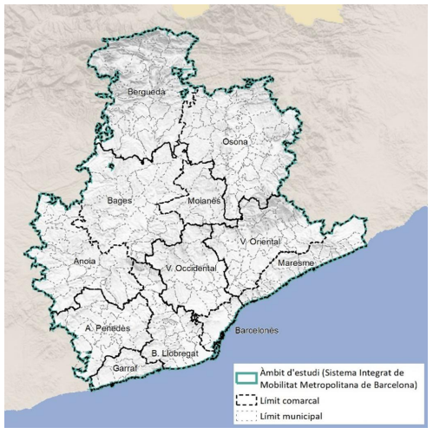
Àmbit territorial de l’EMEF
Edició | Àmbit
2003 | RMB
2004 | RMB
2005 | RMB
2006* | RMB
2007 | RMB
2008 | Catalunya
2009 | Catalunya
2010 | RMB
2011 | RMB
2012 | RMB
2013 | RMB
2014 | STI
2015 | STI
2016 | STI
2017 | STI (ampliat Berguedà)
2018 | STI (ampliat Berguedà)
2019 | SIMMB
2020 | SIMMB
2021 | SIMMB
* Nota: L’EMEF s’integra en l’operació de l’Enquesta de Mobilitat Quotidiana de Catalunya 2006, la qual sorgeix com un acord entre la Generalitat de Catalunya (DPTOP) i l’Autoritat del Transport Metropolità (ATM) per tal d’actualitzar les dades de les dues edicions anteriors (1996-2001) i ampliar-ne el seu abast territorial al conjunt de Catalunya.

Slide 5
Mostra de l’EMEF
Per a la realització del disseny mostral (mostra teòrica) es tenen en compte tres característiques d’estratificació:
Àmbit territorial
Grups d’edat (4 o 5 segons edició)
Gènere

Slide 6
Mostra segons l’edat
Edició | 16-29 | 30-44 | 45-64 | 65-74 | Majors de 75 |  | Construcció de la mostra
2003 |  |  |  |  |  |  | Aleatòria: A partir del càlcul de la probabilitat uniforme de cada individu, segons el nombre de persones a la llar potencialment seleccionables. FONT: Guies telefòniques
2004
2005
2006
2007
2008
2009
2010
2011
2012
2013
2014
2015
2016 |  |  |  |  |  |  | Enquesta nominal: Les persones a entrevistar han estat seleccionades prèviament. S’escullen persones titulars i suplents d’entre el Registre de població de Catalunya amb les característiques d’edat i sexe establertes prèviament.
2017
2018
2019
2020
2021

Slide 7
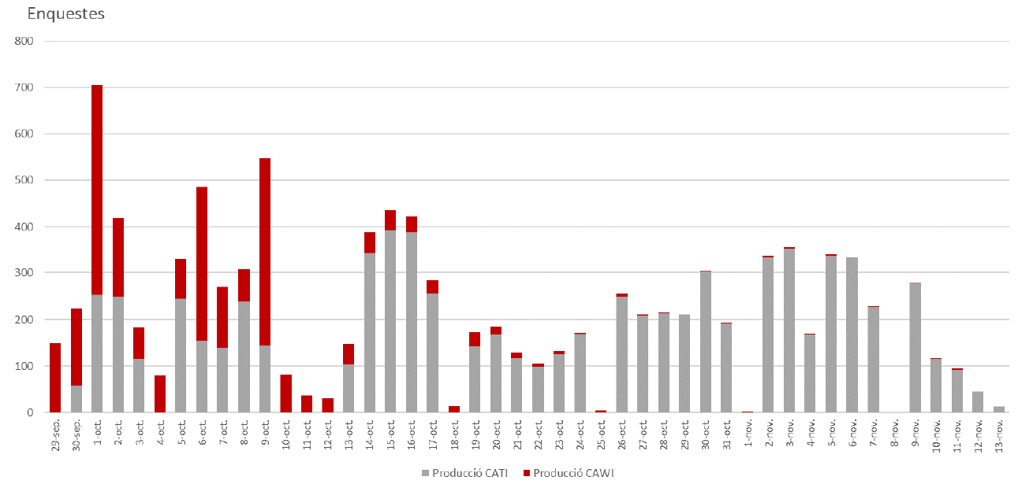
Producció final segons dia i metodologia
Edició | TOTAL | CAWI | CATI | CAPI
2018 | 10.117 | 249 | 9.798 | 70
2019 | 10.106 | 2.077 | 8.029 | 0
2020 | 10.145 | 2.575 | 7.750 | 0
2021* | 4.997 | 198 | 4.808 | 0
* Nota: L’EMEF (primera onada 2021)

Slide 8
Esquema de l’enquesta
Les darreres edicions del qüestionari consten de quatre blocs:
Bloc 1: Confirmació de l’interlocutor
Bloc 2: Preguntes sobre la mobilitat i els desplaçaments realitzats
Bloc 3: Preguntes de dimensió subjectiva i d’opinió
Bloc 4: Dades personals

Slide 9
Dades tècniques de l’EMEF
26 d’octubre de 2021
····································································· Balmes 49, Barcelona 08007 +34 933 620 020 – atm.cat – @ATMbcn ·····································································

